Slide 1

1. Ca nhập lễ: Hoan Ca Phục Sinh ( Lm. Nguyễn Duy )
2. Kinh vinh danh:
3. Đáp ca: Thánh vịnh 117 ( Kim Long )
4. Ca tiếp liên: Hoan Ca Phục Sinh ( Hùng Lân
5. Tung hô Tin Mừng:
6. Kinh tin kính:
7. Lời nguyện tín hữu:
8. Ca dâng lễ: Tiến Ca Phục Sinh ( Vũ Đình Ân )
9. Kinh năm thánh 2025
10. Ca nguyện hiệp lễ: Vì Chúa Đã Phục Sinh ( Thái Nguyên )
11. Ca kết lễ: Chúa Nay Thực Đã Phục Sinh ( Lm. Kim Long )
CA ĐOÀN : …

Slide 2

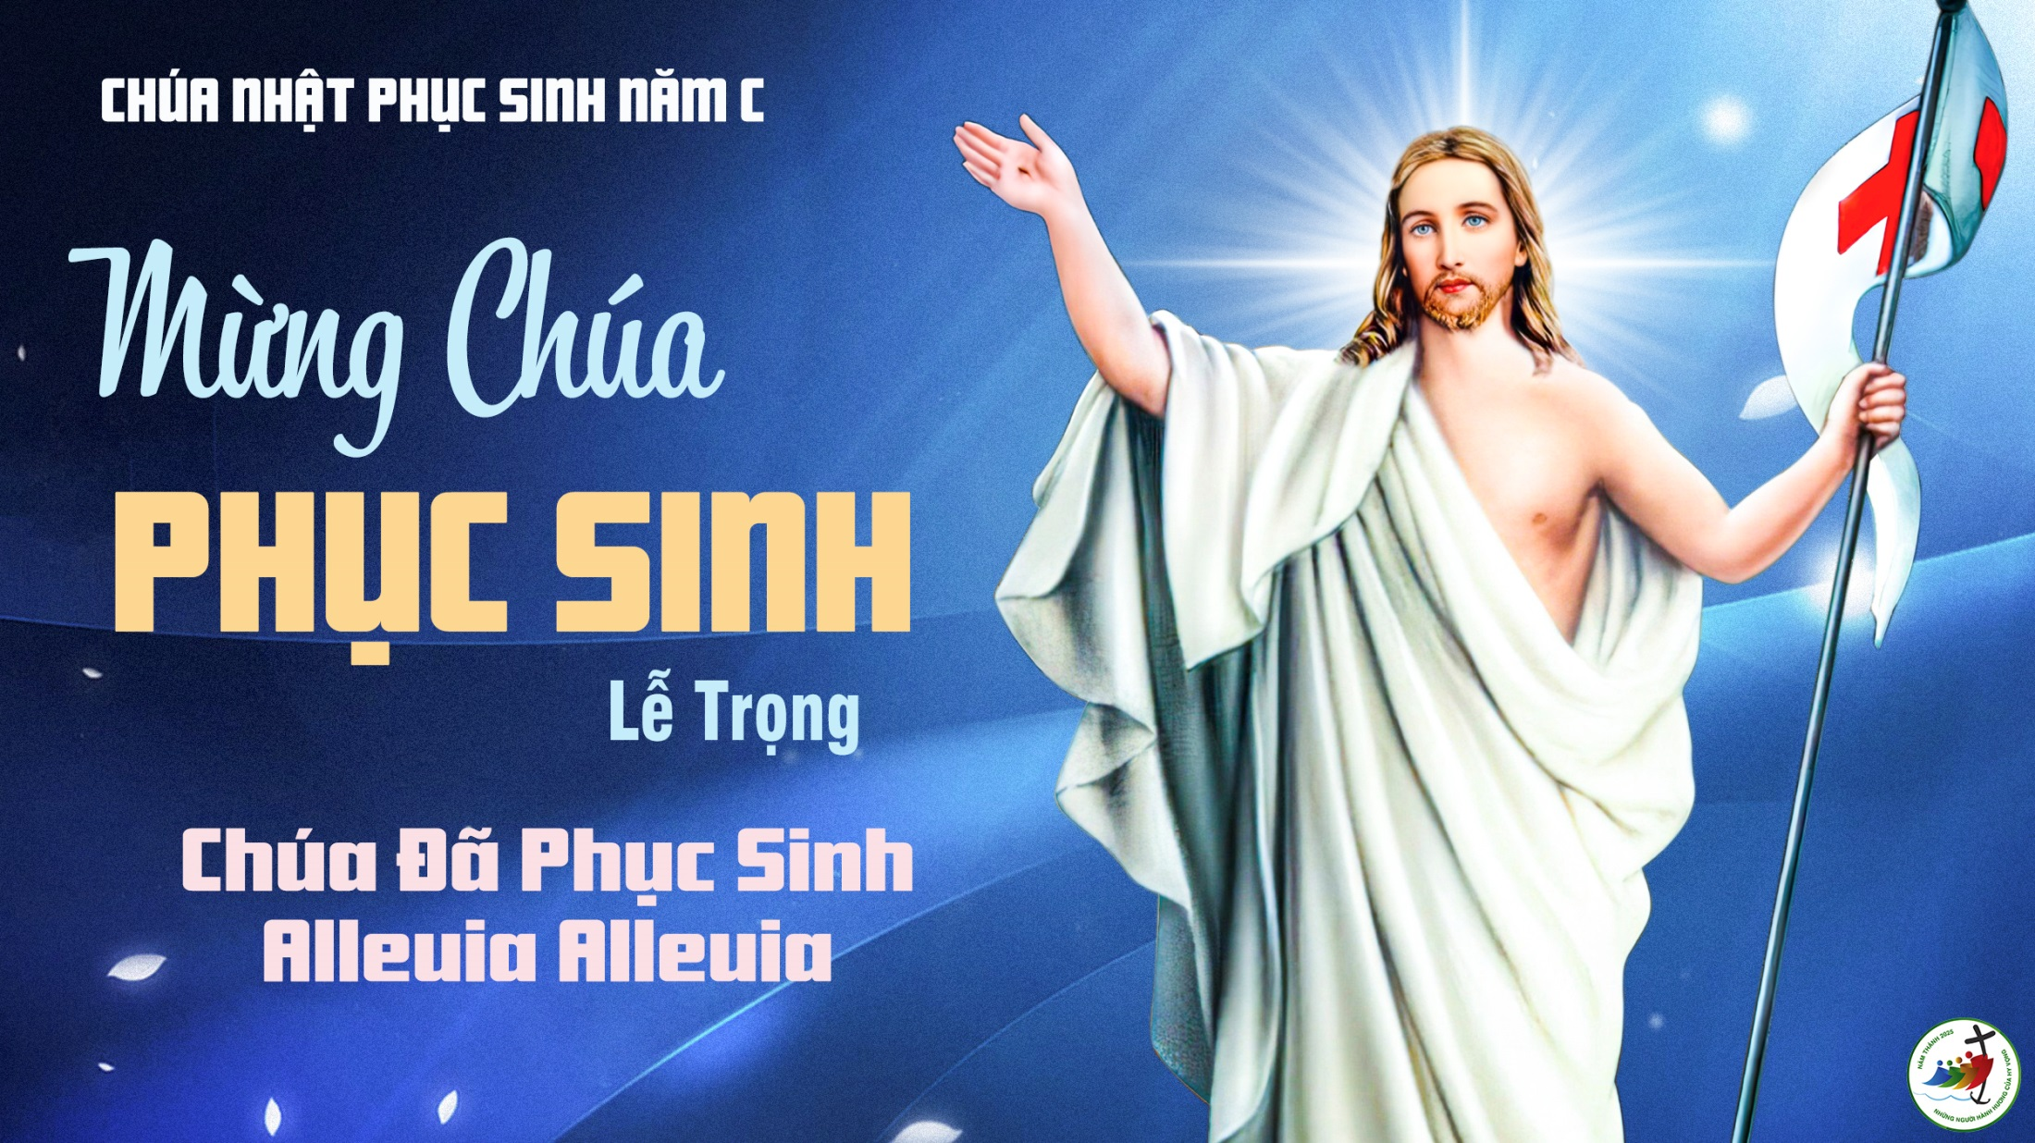

Slide 3
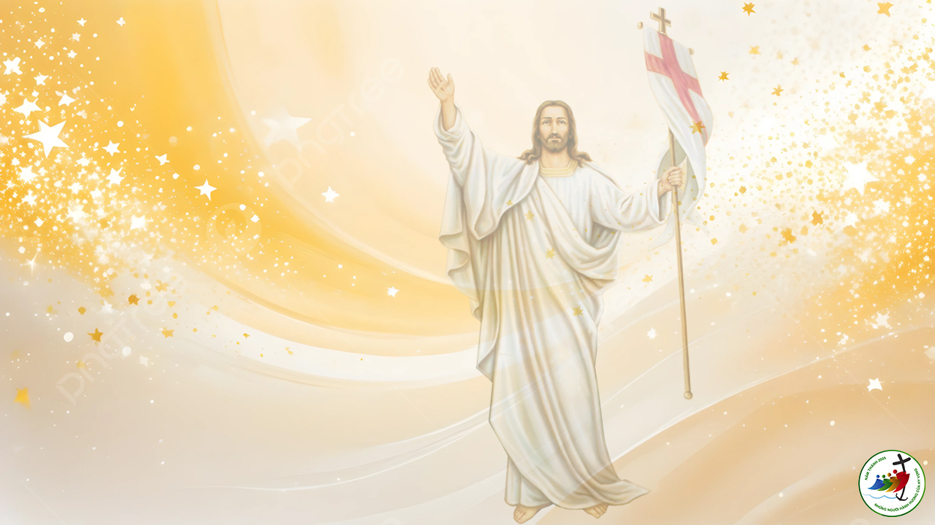
Ca Nhập Lễ
Hoan Ca Phục Sinh
Tác giả: Lm Nguyễn Duy

Slide 4
Đk: Chúa đã sống lại thật rồi. Chúa đã sống lại thật rồi người ơi vui lên tiếng ca. Chúa đã sống lại thật rồi. Chúa chiến thắng tử thần rồi đem nguồn hạnh phúc khắp nơi

Slide 5
Tk1: Vì đêm qua đã tàn rồi, giờ vinh quang Chúa rạng ngời, ngày tươi lên ánh vui. Hồng ân Thiên Chúa tuyệt vời, Ngài ban cho khắp trần đời, ừng hát lên người ơi.

Slide 6
Đk: Chúa đã sống lại thật rồi. Chúa đã sống lại thật rồi người ơi vui lên tiếng ca. Chúa đã sống lại thật rồi. Chúa chiến thắng tử thần rồi đem nguồn hạnh phúc khắp nơi

Slide 7
Tk2: Nguồn ân thiêng Chúa dạt dào, tình yêu ôi quá nhiệm mầu, Ngài chịu bao đớn đau. Để cho nhân thế khổ sầu hưởng niềm vui sống ngọt ngào, hạnh phúc mãi ngàn sau.

Slide 8
Đk: Chúa đã sống lại thật rồi. Chúa đã sống lại thật rồi người ơi vui lên tiếng ca. Chúa đã sống lại thật rồi. Chúa chiến thắng tử thần rồi đem nguồn hạnh phúc khắp nơi

Slide 9
Tk3: Họp nhau đây những đoàn người, từ muôn phương đến mừng Ngài, mừng Chiên con hiển vinh. Lời hoan ca rất đậm tình, đoàn con dâng tấm lòng thành, hòa khúc ca trường sinh.

Slide 10
Đk: Chúa đã sống lại thật rồi. Chúa đã sống lại thật rồi người ơi vui lên tiếng ca. Chúa đã sống lại thật rồi. Chúa chiến thắng tử thần rồi đem nguồn hạnh phúc khắp nơi

Slide 11
Tk4: Hằng theo chân Chúa mọi ngày, đường thương đau dẫu còn dài nguyện thề đâu dám phai. Vì hy sinh vác thập hình, để mai sau sống trọn tình, cùng Chúa trong hiển vinh.

Slide 12
Đk: Chúa đã sống lại thật rồi. Chúa đã sống lại thật rồi người ơi vui lên tiếng ca. Chúa đã sống lại thật rồi. Chúa chiến thắng tử thần rồi đem nguồn hạnh phúc khắp nơi

Slide 14
KINH VINH DANH
Ca Lên Đi 2

Slide 15
KINH VINH DANH

Slide 16
Chủ tế: Vinh danh Thiên Chúa trên các tầng trời. Và bình an dưới thế, bình an dưới thế cho người thiện tâm.

Slide 17
Chúng con ca ngợi Chúa. Chúng con chúc tụng Chúa. Chúng con thờ lạy Chúa. Chúng con tôn vinh Chúa. Chúng con cảm tạ Chúa vì vinh quang cao cả Chúa.

Slide 18
Lạy Chúa là Thiên Chúa, là Vua trên trời, là Chúa Cha toàn năng. Lạy Con Một Thiên Chúa, Chúa Giê-su Ki-tô.

Slide 19
Lạy Chúa là Thiên Chúa, là Chiên Thiên Chúa, là Con Đức Chúa Cha. Chúa xoá tội trần gian, xin thương, xin thương, xin thương xót chúng con.

Slide 20
Chúa xoá tội trần gian, Xin nhận lời chúng con cầu khẩn. Chúa ngự bên hữu Đức Chúa Cha, xin thương, xin thương, xin thương xót chúng con.

Slide 21
Vì lạy Chúa Giê-su Ki-tô, chỉ có Chúa là Đấng Thánh, chỉ có Chúa là Chúa, chỉ có Chúa là Đấng Tối Cao, cùng Đức Chúa Thánh Thần trong vinh quang Đức Chúa Cha. A-men. A-men.

Slide 23
KINH VINH DANH

Slide 24
Chủ tế: Vinh danh Thiên Chúa trên các tầng trời.
A+B: Và bình an dưới thế cho người thiện tâm.

Slide 25
A: Chúng con ca ngợi Chúa.
B: Chúng con chúc tụng Chúa.
A: Chúng con thờ lạy Chúa.
B: Chúng con tôn vinh Chúa.

Slide 26
A: Chúng con cảm tạ Chúa vì vinh quang cao cả Chúa.
B: Lạy Chúa là Thiên Chúa, là Vua trên trời, là Chúa Cha toàn năng.

Slide 27
A: Lạy con một Thiên Chúa, Chúa Giêsu Kitô.
B: Lạy Chúa là Thiên Chúa, là Chiên Thiên Chúa là Con Đức Chúa Cha.

Slide 28
A: Chúa xóa tội trần gian, xin thương xót chúng con.
B: Chúa xóa tội trần gian, xin nhậm lời chúng con cầu khẩn.

Slide 29
A: Chúa ngự bên hữu Đức Chúa Cha, xin thương xót chúng con.
B: Vì lạy Chúa Giêsu Kitô, chỉ có Chúa là Đấng Thánh.

Slide 30
Chỉ có Chúa là Chúa, chỉ có Chúa là đấng tối cao.
A+B: Cùng Đức Chúa Thánh Thần trong vinh quang Đức Chúa Cha.
Amen.

Slide 32
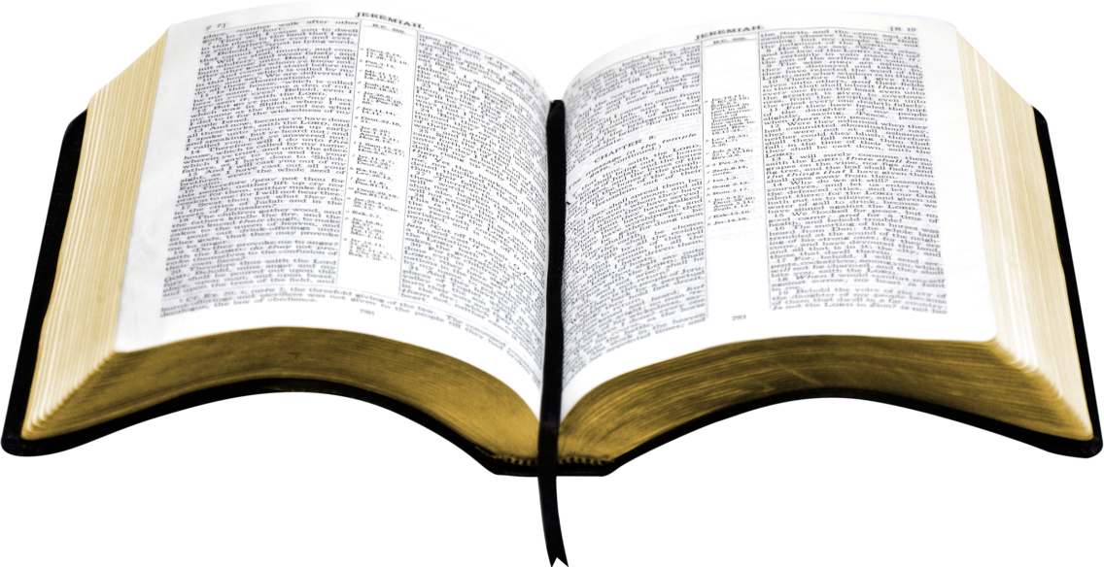
Bài đọc 1.
Chúng tôi đã được cùng ăn cùng uống với Người, sau khi Người từ cõi chết sống lại.
Bài trích sách Công vụ Tông Đồ.

Slide 33
Thánh Vịnh 117
Chúa Nhật Phục Sinh
Lm, Kim Long
03 câu

Slide 34
Đk: Đây là ngày Chúa đã làm ra, Nào ta hãy hỷ hoan vui mừng.

Slide 35
Tk1: Chúc tụng Chúa vì Ngài nhân từ, ngàn đời Chúa vẫn trọn tình thương. Is-ra-el hãy nói lên rằng: Ngàn đời Chúa vẫn trọn tình thương.

Slide 36
Đk: Đây là ngày Chúa đã làm ra, Nào ta hãy hỷ hoan vui mừng.

Slide 37
Tk2: Cánh tay Chúa vận dụng uy lực, Kìa là cánh hữu Ngài vùng cao. Thoát vong thân và sống loan truyền sự nghiệp Chúa trót cả đời tôi.

Slide 38
Đk: Đây là ngày Chúa đã làm ra, Nào ta hãy hỷ hoan vui mừng.

Slide 39
Tk3: Đó viên đá thợ nề đã loại lại thành đá góc tường rồi đây. Đó chính công trình Chúa đã làm, kỳ diệu trước mắt mọi phàm nhân.

Slide 40
Đk: Đây là ngày Chúa đã làm ra, Nào ta hãy hỷ hoan vui mừng.

Slide 41
Bài đọc 2.
Anh em hãy tìm kiếm những gì thuộc thượng giới, nơi Đức Ki-tô đang ngự.
Bài trích thư của thánh Phao-lô tông đồ gửi tín hữu Cô-lô-xê.

Slide 42
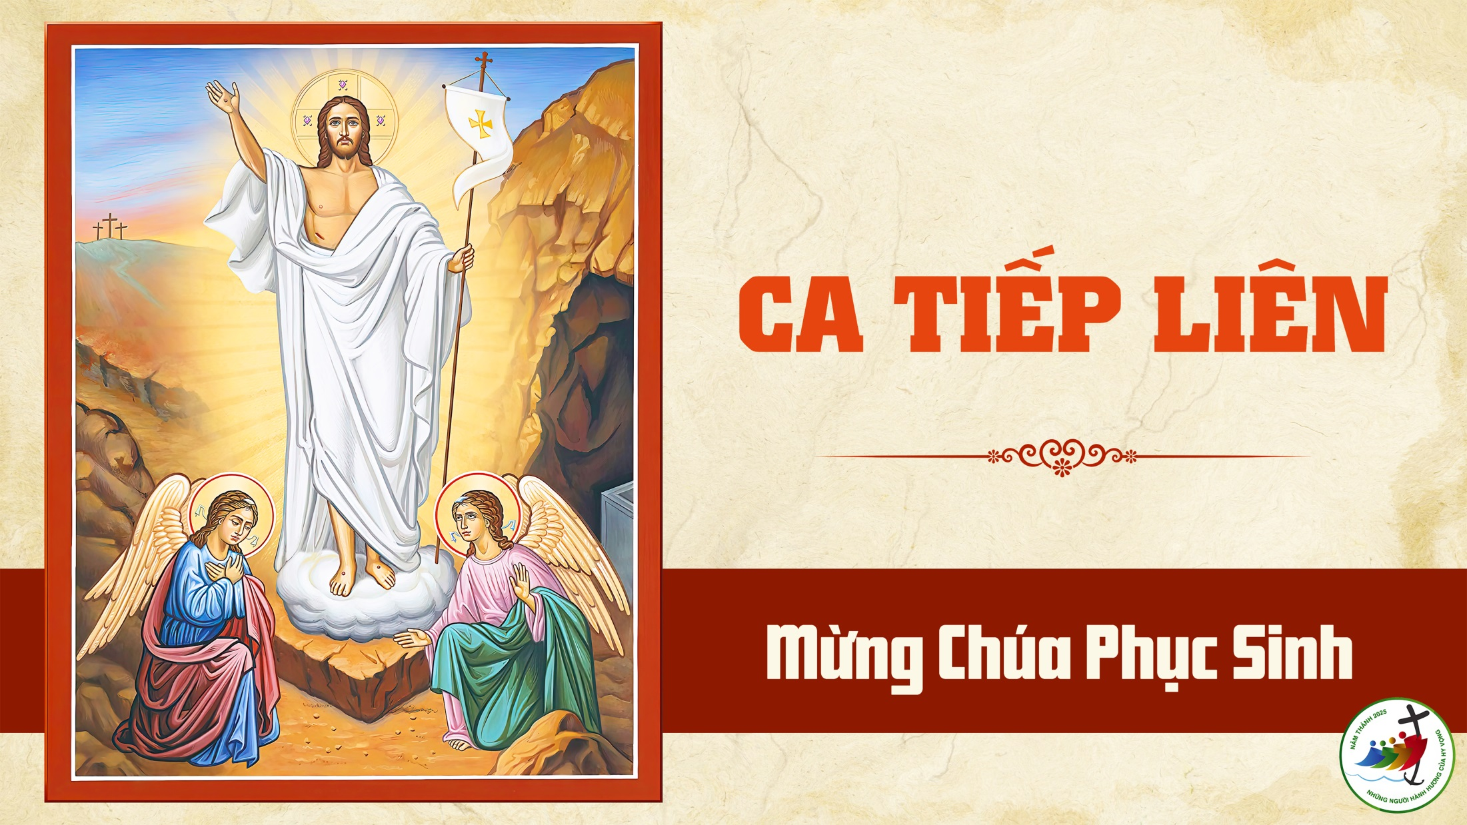

Slide 43
Ca Tiếp Liên
Hoan Ca Phục Sinh
Hùng Lân

Slide 44
Đk1: Bà Maria ơi ! Trên đường, Bà thấy những gì ? Trên đường, Bà thấy những gì ? Xin kể cho chúng tôi nghe, xin kể cho chúng tôi nghe. Tính tang tang tình tình tang, tang ố tang.

Slide 45
Tk1: Tôi là tôi đã thấy nấm mồ của Đức Kitô. Người đã sống lại và đã ra khỏi mồ. Người đang là đang sống vinh quang sống vinh quang.

Slide 46
Đk1: Bà Maria ơi ! Trên đường, Bà thấy những gì ? Trên đường, Bà thấy những gì ? Xin kể cho chúng tôi nghe, xin kể cho chúng tôi nghe. Tính tang tang tình tình tang, tang ố tang.

Slide 47
Tk2: Tôi là tôi đã thấy Chiên Con cứu chuộc đoàn chiên. Đức Kitô vô tội đã hòa giải tội nhân, hòa giải tội nhân với Chúa, với Chúa là Chúa Cha.

Slide 48
Đk1: Bà Maria ơi ! Trên đường, Bà thấy những gì ? Trên đường, Bà thấy những gì ? Xin kể cho chúng tôi nghe, xin kể cho chúng tôi nghe. Tính tang tang tình tình tang, tang ố tang.

Slide 49
Tk3: Tôi là tôi đã thấy Sống Chết giao tranh cùng nhau. Trong một cuộc đấu diệu kỳ. Và tướng lãnh Sự Sống, đã chết tuy đã chết đi, nhưng Người đã sống lại, sống lại mà trị vì

Slide 50
Đk2: Ngợi khen Vua Ki-tô. Sống lại và ra khỏi mồ. Tin Mừng vượt qua đây rồi. Phúc trường sinh đến ai ơi ! Phúc trường sinh đến ai ơi ! Tính tang tang tình tình tang, tang ố tang.

Slide 51
Tk4: Tôi là tôi đã thấy Thiên Thần làm chứng tỏ tường khăn liệm và y phục Người còn nguyên trong mồ đá. Nhưng Người đã sống lại và đi trước chư vị. Đến Galilêa, đến Galilêa.

Slide 52
Đk2: Ngợi khen Vua Ki-tô. Sống lại và ra khỏi mồ. Tin Mừng vượt qua đây rồi. Phúc trường sinh đến ai ơi ! Phúc trường sinh đến ai ơi ! Tính tang tang tình tình tang, tang ố tang.

Slide 53
Chiên Vượt Qua của chúng ta là Đức Ki-tô, vậy chúng ta hãy mừng lễ trong Chúa.
Alleluia - Alleluia
Alleluia.

Slide 54
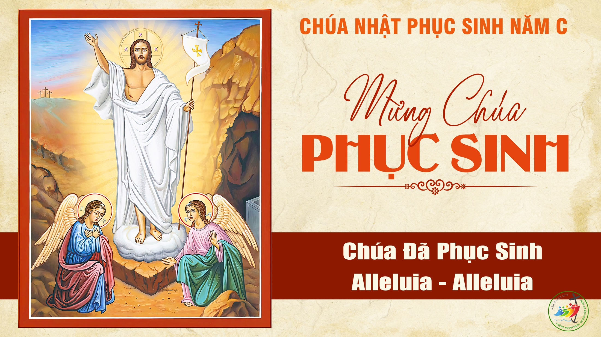

Slide 55
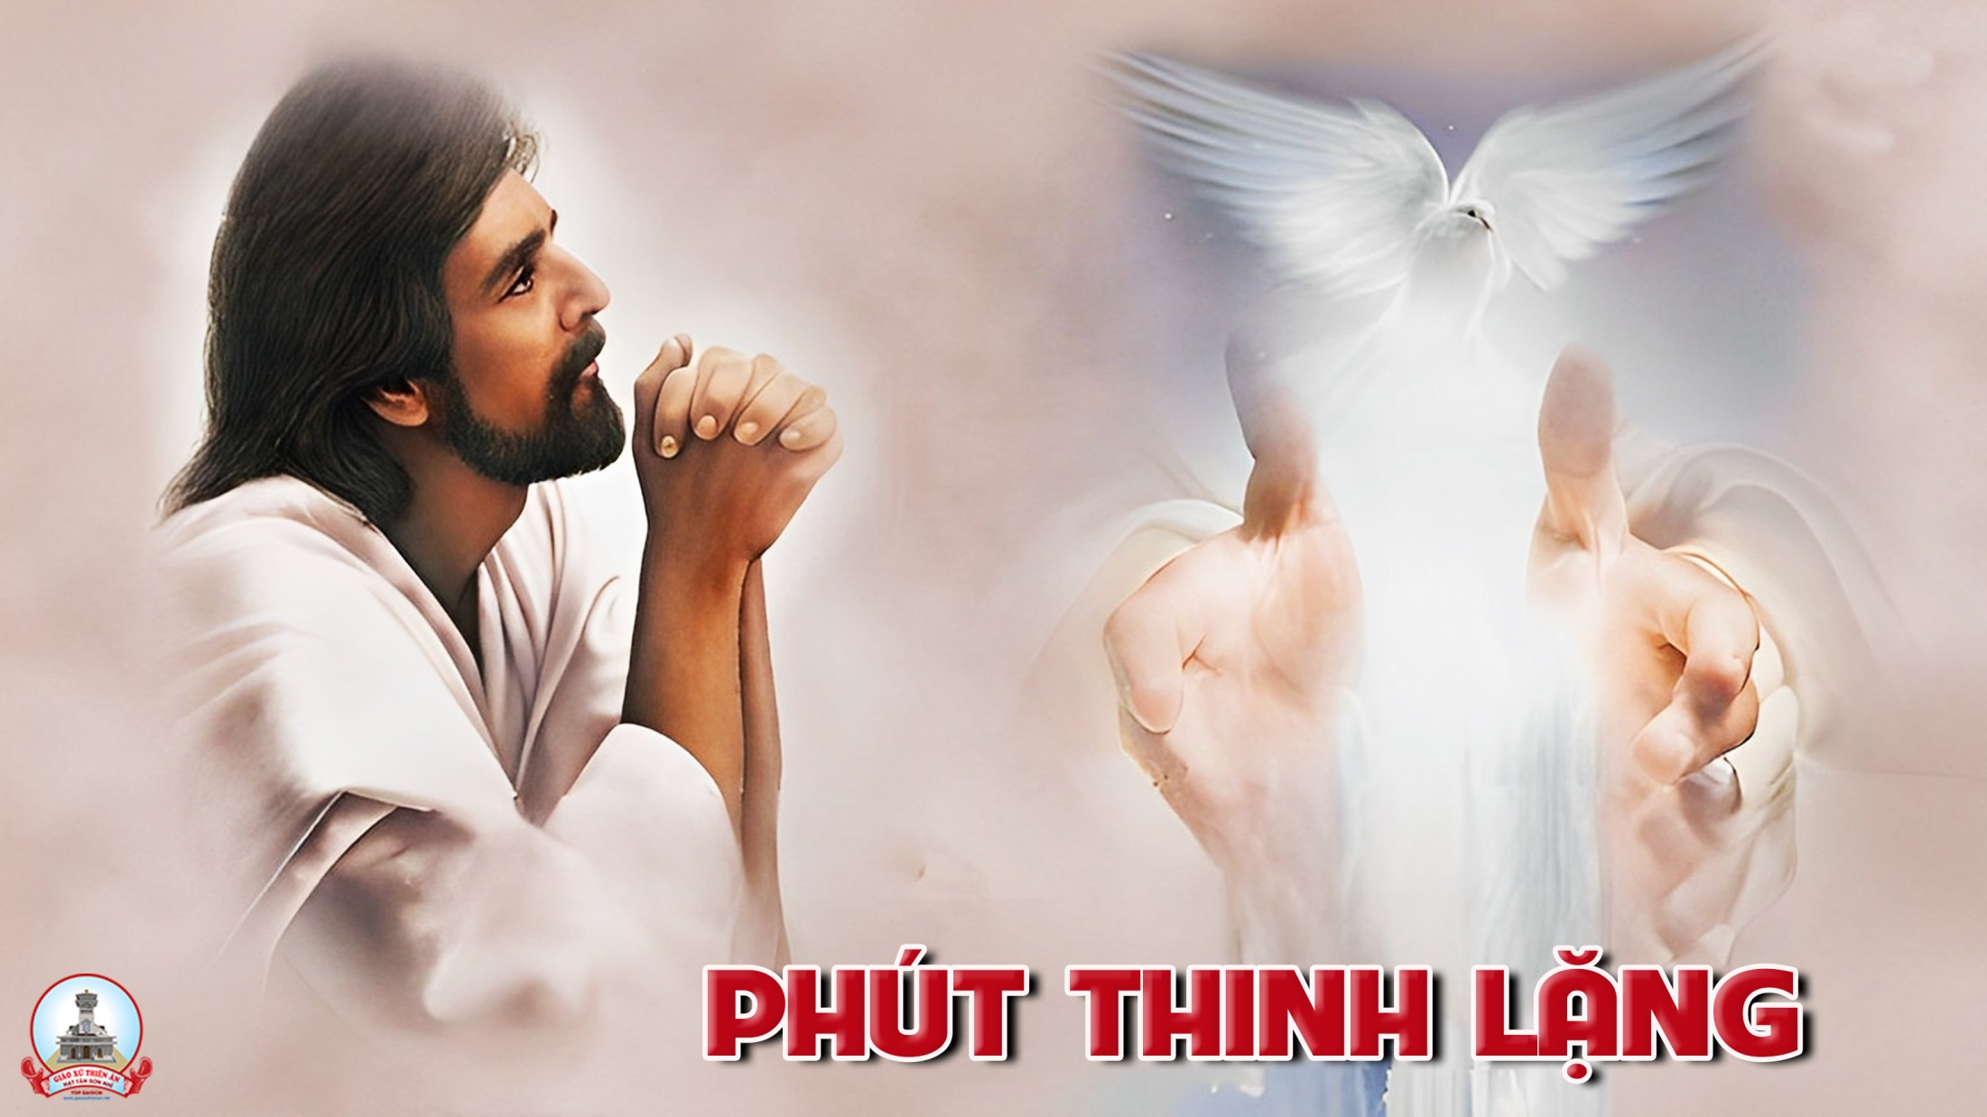

Slide 56
KINH TIN KÍNH

Slide 57
Tôi tin kính một Thiên Chúa là Cha toàn năng, Đấng tạo thành trời đất, muôn vật hữu hình và vô hình. Tôi tin kính một Chúa Giêsu Kitô, Con Một Thiên Chúa,

Slide 58
Sinh bởi Đức Chúa Cha từ trước muôn đời. Người là Thiên Chúa bởi Thiên Chúa, Ánh Sáng bởi Ánh Sáng, Thiên Chúa thật bởi Thiên Chúa thật,

Slide 59
được sinh ra mà không phải được tạo thành, đồng bản thể với Đức Chúa Cha: nhờ Người mà muôn vật được tạo thành. Vì loài người chúng ta và để cứu độ chúng ta,

Slide 60
Người đã từ trời xuống thế. Bởi phép Đức Chúa Thánh Thần, Người đã nhập thể trong lòng Trinh Nữ Maria, và đã làm người.

Slide 61
Người chịu đóng đinh vào thập giá vì chúng ta, thời quan Phongxiô Philatô; Người chịu khổ hình và mai táng, ngày thứ ba Người sống lại như lời Thánh Kinh.

Slide 62
Người lên trời, ngự bên hữu Đức Chúa Cha, và Người sẽ lại đến trong vinh quang để phán xét kẻ sống và kẻ chết, Nước Người sẽ không bao giờ cùng.

Slide 63
Tôi tin kính Đức Chúa Thánh Thần là Thiên Chúa và là Đấng ban sự sống, Người bởi Đức Chúa Cha và Đức Chúa Con mà ra,

Slide 64
Người được phụng thờ và tôn vinh cùng với Đức Chúa Cha và Đức Chúa Con: Người đã dùng các tiên tri mà phán dạy. Tôi tin Hội Thánh duy nhất, thánh thiện, công giáo và tông truyền.

Slide 65
Tôi tuyên xưng có một Phép Rửa để tha tội. Tôi trông đợi kẻ chết sống lại và sựsống đời sau. Amen.

Slide 66
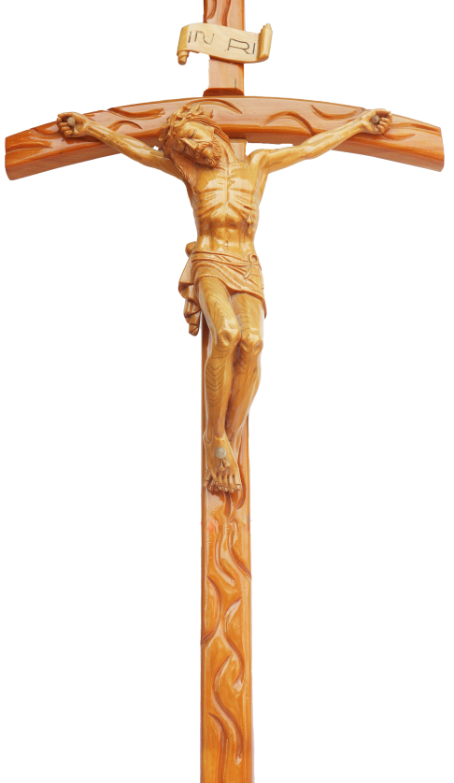
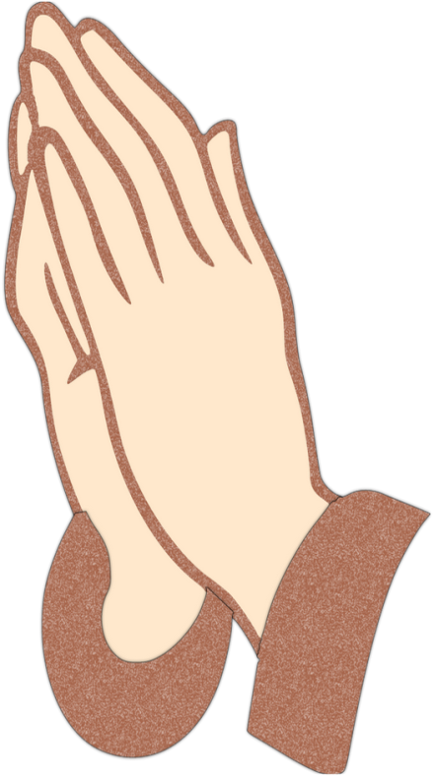
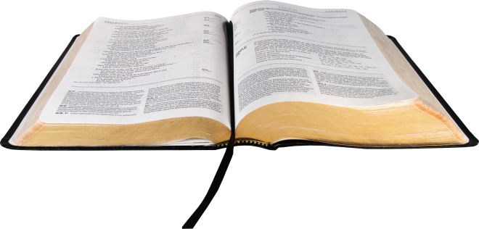
LỜI NGUYỆN TÍN HỮU
Anh chị em thân mến, Thiên Chúa đã cho Đức Kito phục sinh để trở nên nguồn sống mới cho tất cả những ai tin Người, và người sẽ dũng quyền năng của mình mà làm cho chúng ta sống lại trong ngày sau hết. Vì thế, với tâm tình cảm tạ tri ân, chúng ta cùng dâng lời cầu xin

Slide 67
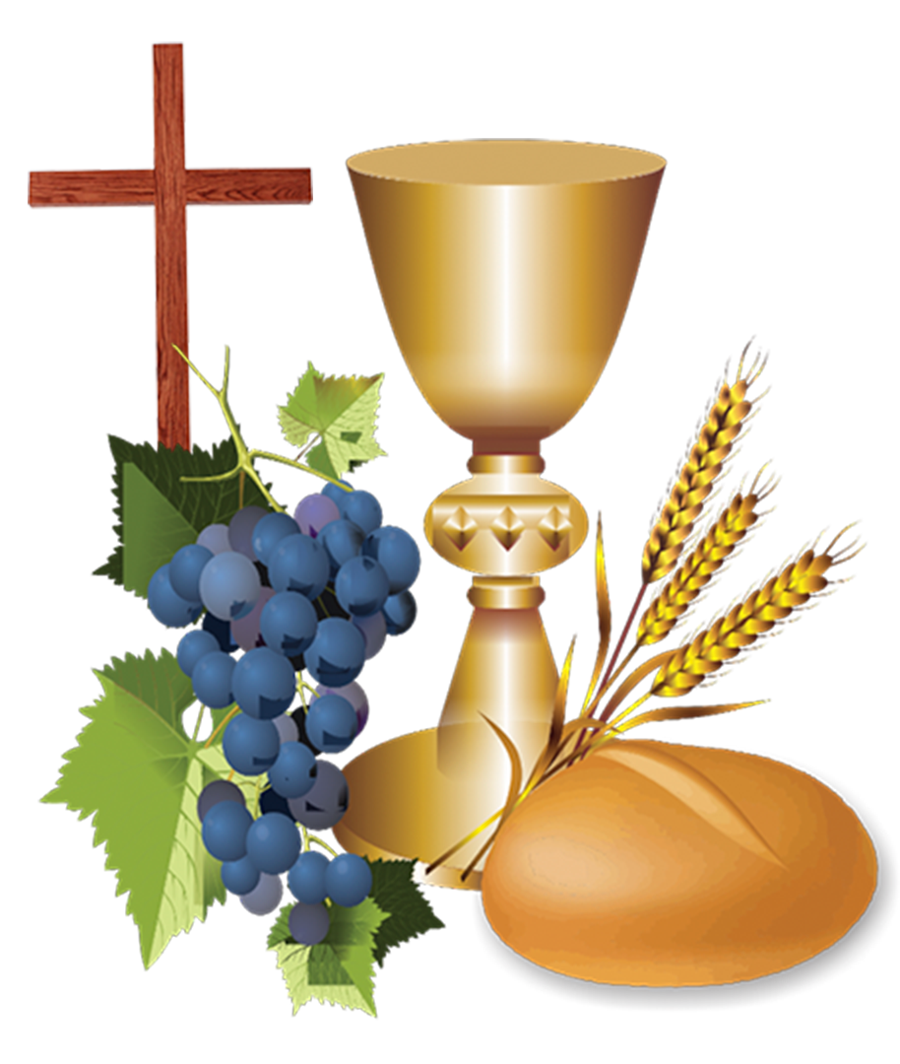
Ca Dâng Lễ
Tiến Ca Phục Sinh
Vũ Đình Ân

Slide 68
Đk: Dâng lên Cha nhân lành rượu bánh ngát thơm chân thành (ngát thơm chân thành). Mừng ngày Chúa khải hoàn tiến dâng Allêluia !

Slide 69
Tk1: Dâng lên Cha toàn năng, ngàn lời ca hòa thương mến. Loan tin vui Phục Sinh, ngợi khen Chúa bao hiển vinh.

Slide 70
Đk: Dâng lên Cha nhân lành rượu bánh ngát thơm chân thành (ngát thơm chân thành). Mừng ngày Chúa khải hoàn tiến dâng Allêluia !

Slide 71
Tk2: Dâng lên Cha toàn năng, này rượu nho cùng bánh miến. Bao lao công ngày qua, cùng khúc hát khen tình Cha.

Slide 72
Đk: Dâng lên Cha nhân lành rượu bánh ngát thơm chân thành (ngát thơm chân thành). Mừng ngày Chúa khải hoàn tiến dâng Allêluia !

Slide 73
Tk3: Dâng lên Cha toàn năng, ngàn hy sinh và yêu mến. Xin Cha thương nhận cho, cùng với bánh thơm rượu ngon.

Slide 74
Đk: Dâng lên Cha nhân lành rượu bánh ngát thơm chân thành (ngát thơm chân thành). Mừng ngày Chúa khải hoàn tiến dâng Allêluia !

Slide 76
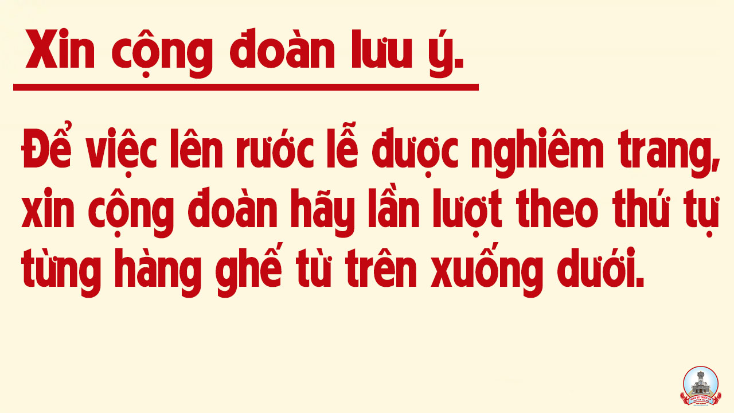

Slide 77


Slide 78
Lạy Cha trên trời/ Xin cho ơn đức tin mà Cha ban tặng chúng con/ trong Chúa Giêsu Kitô Con Cha/ và Anh của chúng con/ cùng ngọn lửa đức ái được thắp lên trong tâm hồn chúng con bởi Chúa Thánh Thần/

Slide 79
khơi dậy trong chúng con niềm hy vọng hồng phúc/ hướng về Nước Cha trị đến / Xin ân sủng Cha biến đổi chúng con/ thành những người miệt mài vun trồng hạt giống Tin Mừng/

Slide 80
Ước gì những hạt giống ấy/ biến đổi từ bên trong nhân loại và toàn thể vũ trụ này/ trong khi vững lòng mong đợi trời mới đất mới/ lúc mà quyền lực Sự Dữ sẽ bị đánh bại/ và vinh quang Cha sẽ chiếu sáng muôn đời/

Slide 81
Xin cho ân sủng của Năm Thánh này/ khơi dậy trong chúng con/ là Những Người Lữ Hành Hy Vọng/ niềm khao khát kho tàng ở trên trời/ đồng thời cũng làm lan tỏa trên khắp thế giới/

Slide 82
niềm vui và sự bình an của Đấng Cứu Chuộc chúng con/ Xin tôn vinh và ngợi khen Cha là Thiên Chúa chúng con/ Cha đáng chúc tụng mãi muôn đời. Amen.

Slide 84
Ca Nguyện Hiệp Lễ
Vì Chúa Đã Phục Sinh
Lm. Thái Nguyên

Slide 85
Tk1: Vì Chúa đã phục sinh nên con thấy mình chẳng lo sợ chi, dẫu cuộc đời còn bao trắc trở bao dang dở bao thờ ơ. Vì Chúa đã phục sinh nên con an tâm giữa bao nguy nàn, trong cảnh cơ hàn hay những lầm than cho con vững vàng dù đời gian nan.

Slide 86
Đk: Vì Chúa đã phục sinh nên con tin vào quyền năng sự sống sẽ đem lại cho con người đang khát vọng một sự thần sống linh. Vì Chúa đã phục sinh nên con tin vào tình yêu của Ngài sẽ đổi mới thế gian này, đổi mới mọi sự từ đây.

Slide 87
Tk2: Vì Chúa đã phục sinh nên con sẵn sàng hiến dâng cuộc sống, để phụng thờ Ngài trên tất cả không sa ngã theo trần gian. Vì Chúa đã phục sinh nên con luôn tin Chúa luôn hiện diện, đang sống động trong cõi lòng con như trong hết mọi người tìm kiếm Chúa.

Slide 88
Đk: Vì Chúa đã phục sinh nên con tin vào quyền năng sự sống sẽ đem lại cho con người đang khát vọng một sự thần sống linh. Vì Chúa đã phục sinh nên con tin vào tình yêu của Ngài sẽ đổi mới thế gian này, đổi mới mọi sự từ đây.

Slide 89
Tk3: Vì Chúa đã phục sinh nên con hết lòng đổi thay cuộc sống, sống cho từng người đang thống khổ đem an ủi đem niềm vui. Vì Chúa đã phục sinh nên con hăng say dấn thân quên mình xây đắp an bình cho khắp mọi nơi con vui sống đời phục vụ yêu thương.

Slide 90
Đk: Vì Chúa đã phục sinh nên con tin vào quyền năng sự sống sẽ đem lại cho con người đang khát vọng một sự thần sống linh. Vì Chúa đã phục sinh nên con tin vào tình yêu của Ngài sẽ đổi mới thế gian này, đổi mới mọi sự từ đây.

Slide 91
Tk4: Vì Chúa đã phục sinh nên con hết tình sống trong mọi lúc, biết can trường vượt qua cám dỗ qua gian khổ hay sầu đau. Vì Chúa đã phục sinh nên con hy sinh chết đi cho mình, tin có ngày thân xác phục sinh trong ơn cứu độ ngàn đời quang vinh.

Slide 92
Đk: Vì Chúa đã phục sinh nên con tin vào quyền năng sự sống sẽ đem lại cho con người đang khát vọng một sự thần sống linh. Vì Chúa đã phục sinh nên con tin vào tình yêu của Ngài sẽ đổi mới thế gian này, đổi mới mọi sự từ đây.

Slide 95
Ca Kết Lễ
Chúa Nay Đã Phục Sinh
Kim Long

Slide 96
Đk: Chúa nay thực đã phục sinh. Al-le-lu-ia. Al-le-lu-ia.

Slide 97
Tk1: Ngài từ trong kẻ chết sống lại. Al-le-lu-ia. Al-le-lu-ia. Và niềm vui tràn lan nơi nơi.

Slide 98
Đk: Chúa nay thực đã phục sinh. Al-le-lu-ia. Al-le-lu-ia.

Slide 99
Tk2: Ngài toàn thắng tội lỗi thế trần. Al-le-lu-ia. Al-le-lu-ia. Và ngàn dân hưởng ơn cứu rỗi.

Slide 100
Đk: Chúa nay thực đã phục sinh. Al-le-lu-ia. Al-le-lu-ia.

Slide 101
Tk3: Ngài rọi chiếu triều ánh sáng ngời. Al-le-lu-ia. Al-le-lu-ia. Chỉ đường cho toàn dân đi tới.

Slide 102
Đk: Chúa nay thực đã phục sinh. Al-le-lu-ia. Al-le-lu-ia.

